Slide 1
分布式爬虫系统

Slide 2
系统重点
分布式调度
异步扫描
页面自动化
结果可视化

Slide 3
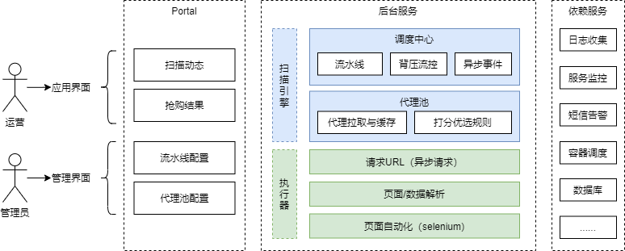
概要

Slide 4
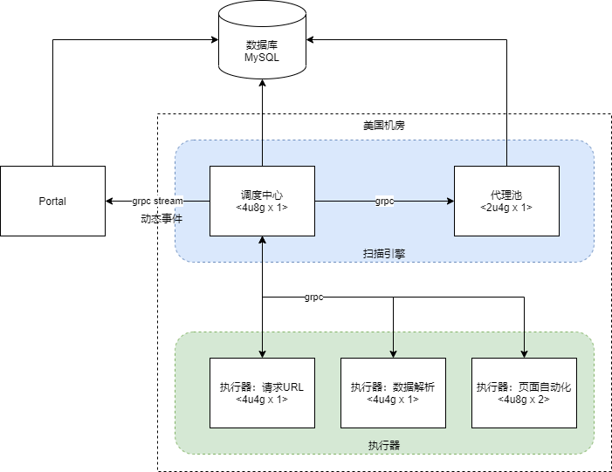
部署

Slide 5
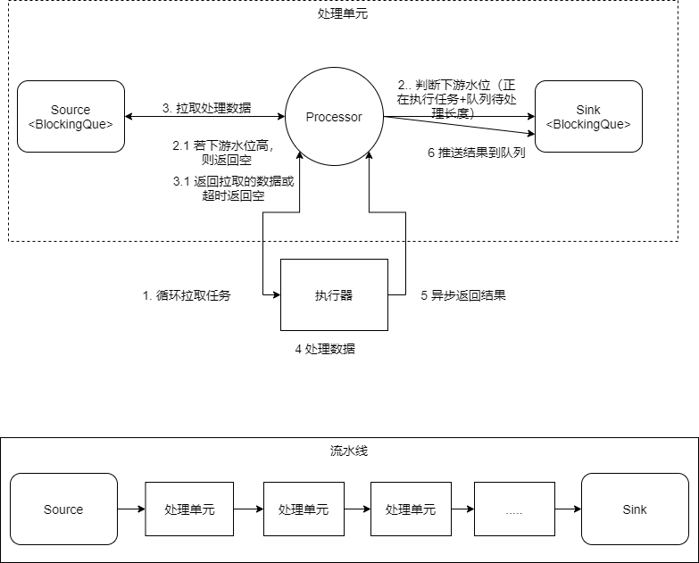
调度中心

Slide 6
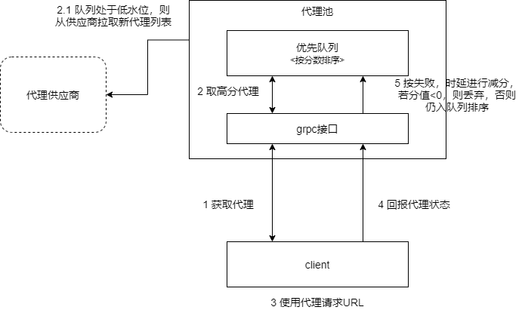
代理池

Slide 7
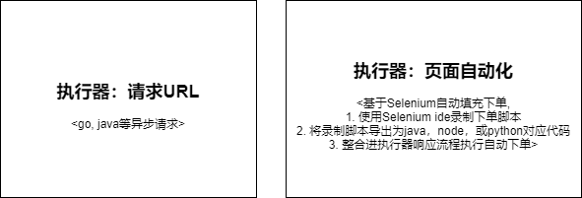
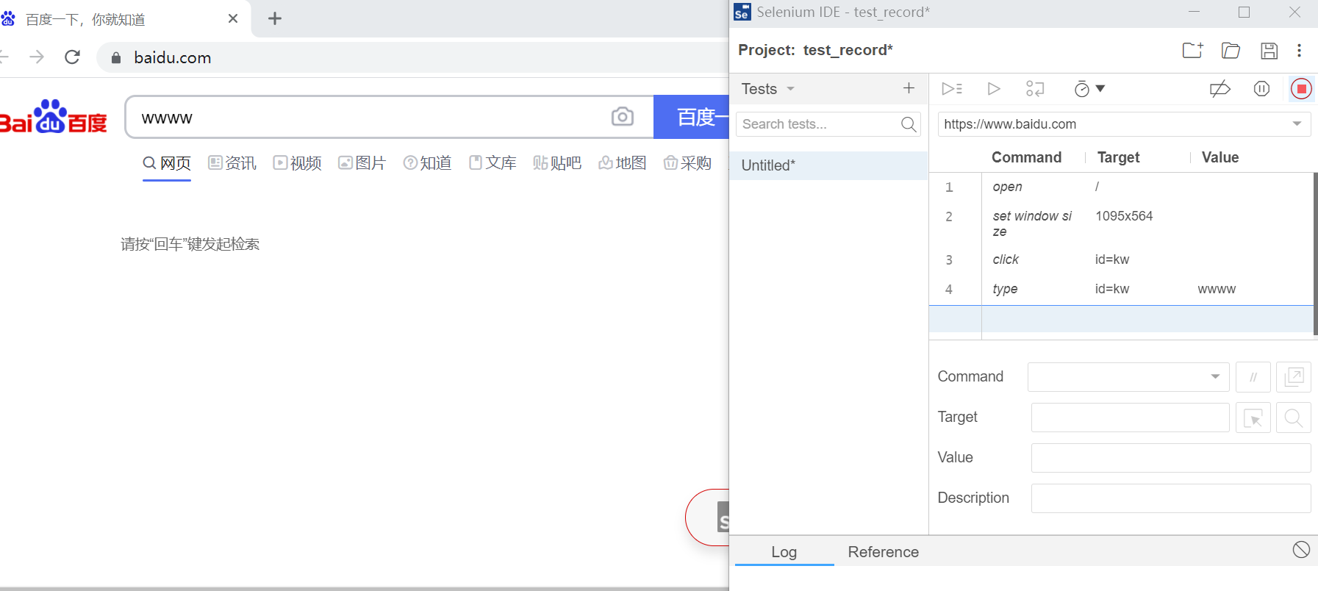
执行器

